Slide 1

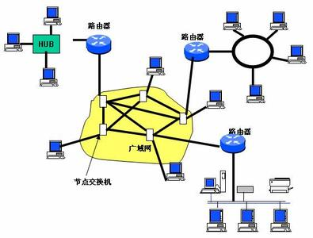
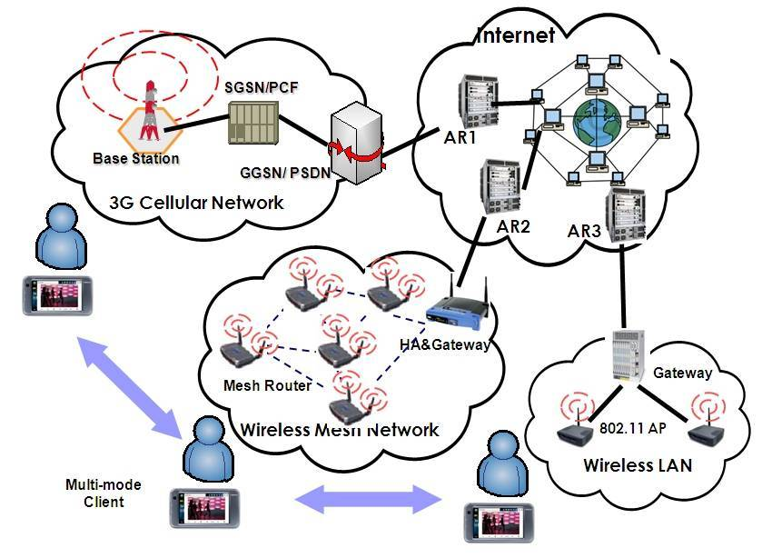
计算机网络 computer Network
College of Computer Science and Technology
计算机科学与技术学院
胡亮
Email： hul@jlu.edu.cn

Slide 2
College of Computer Science and Technology
计算机科学与技术学院
课程介绍
课程类型 ： 专业必修课 闭卷考试
学 时 ： 56学时 4学时/周
教 材 ： 计算机网络 （高教出版社）
参考教材 ：
1. 《Computer Networks（第5版）》，Andrew S. Tanebaum，2011。
2. 《Computer Networks and Internets》, Douglas E. Comer，徐良贤译等，机械工业出版社，2000。
3. 《TCP/IP详解（卷1：协议）》，（美）W. Richard Steven著，范建华等译，谢希仁校，机械工业出版社，2002。
4. 《TCP/IP详解（卷3：TCP事物协议、HTTP、NNTP和UNIX域协议）》，（美）W. Richard Steven著，胡谷雨等译，谢希仁校，机械工业出版社，2001。
5. 《计算机网络（第二版）》，国家“十五”规划教材，面向21 世纪课程教材，冯博琴等主编，高等教育出版社，2004。
6. 《信息安全原理及应用》，阙喜戎等编著，21世纪大学本科计算机专业系列教材，清华大学出版社，2003。
7. 《IPv6精髓》，Silvia Hangen著，技桥译，清华大学出版社，2004。
相关课程
网络工程／网络协议分析

Slide 3
College of Computer Science and Technology
计算机科学与技术学院
教学内容及学时分布
内 容 | 学 时
第一章 概论 | 5学时
第二章 数据通信基础 | 8学时
第三章 物理层 | 3学时
第四章 数据链路层 | 6学时
第五章 网络层 | 8学时
第六章 传输层 | 4学时
第七章 局域网和广域网技术 | 8学时
第八章 TCP/IP协议 | 9学时
第九章 网络程序设计基础 | 3学时
第十章 Internet服务 | 2学时
3

Slide 4
College of Computer Science and Technology
计算机科学与技术学院
第二章 数据通信基础
2.1 数据通信系统
2.2 信号和数据编码
2.3 线路配置和传输方式
2.4 多路复用技术
2.5 数据交换技术
2.6 错误检测和控制
4

Slide 5
College of Computer Science and Technology
计算机科学与技术学院
2.1 数据通信系统
计算机网络技术是计算机技术和数据通信技术相结合的产物。
数据通信系统的组成
信 源：产生要发送数据的设备
发送设备：对数据进行编码的设备
传输系统：传输线路或网络
接收设备：将接收的信号变成数据
信 宿：目的系统
5

Slide 6
College of Computer Science and Technology
计算机科学与技术学院
数据通信系统
输入
汉字
数字比特流
模拟信号
模拟信号
数字比特流
显示
汉字
公用电话网
PC 机
调制解调器
调制解调器
PC 机
源系统
传输系统
目的系统
源点
发送器
传输
系统
接收器
终点
输入信息
输入数据
发送
的信号
接收
的信号
输出数据
输出信息
6

Slide 7
2.1.1 数据通信系统应解决的主要问题
College of Computer Science and Technology
计算机科学与技术学院
提高传输系统的利用率
接口、编码、同步
交换管理
差错控制
流量控制
寻址和路由
恢复
报文格式
7

Slide 8
College of Computer Science and Technology
计算机科学与技术学院
第二章 数据通信基础
2.1 数据通信系统
2.2 信号和数据编码
2.3 线路配置和传输方式
2.4 多路复用技术
2.5 数据交换技术
2.6 错误检测和控制
8

Slide 9
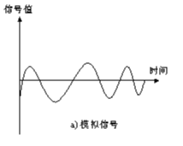
2.2.1 模拟信号和数字信号
College of Computer Science and Technology
计算机科学与技术学院
模拟信号：随时间而连续变化的信号
模拟信号又可以分为简单模拟信号和复杂模拟信号
9

Slide 10
College of Computer Science and Technology
计算机科学与技术学院
简单模拟信号（正弦波信号 ）
数学表达式：x(t)=Asin(2πft+Ф)
三个参数：振幅，频率，相位
10

Slide 11
College of Computer Science and Technology
计算机科学与技术学院
11

Slide 12
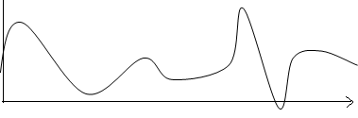
College of Computer Science and Technology
计算机科学与技术学院
复杂模拟信号
复杂模拟信号可以被分解为多个正弦波的迭加
12

Slide 13
College of Computer Science and Technology
计算机科学与技术学院
数字信号：是离散的、值的变化是瞬时发生的信号。
13

Slide 14
几个相关的概念：
College of Computer Science and Technology
计算机科学与技术学院
比特间隙：发送一比特所用时间。
比特率：每秒钟发送的比特数。单位是Bps
有效带宽：数字信号是由多个频率信号的叠加而 成，如果只传输有重要振幅分量的频率信号，而输出端能够以合理的精度恢复信号，则这个上限频率就是有效带宽。
介质带宽：传输介质只能传输某些频率范围内的信号。
信道容量：传输介质可以传输的最大比特率，依赖于编码技术。
14

Slide 15
College of Computer Science and Technology
计算机科学与技术学院
数字信号通过实际的信道
有失真，但可识别
失真大，无法识别
实际的信道
（带宽受限、有噪声、干扰和失真）
发送信号波形
接收信号波形
实际的信道
（带宽受限、有噪声、干扰和失真）
发送信号波形
接收信号波形
15

Slide 16
College of Computer Science and Technology
计算机科学与技术学院
1924 年，奈奎斯特(Nyquist)就推导出了著名的奈氏准则。
奈奎斯特给出了无噪声(理论状态)情况下码元速率与信道带宽的关系：
B=2×H
其中：H是信道的带宽；
与数据传输率的关系：
C=2×H×log2^{N}
16

Slide 17
College of Computer Science and Technology
计算机科学与技术学院
香农（Shannon）定理:
实际的信道总是要受到噪声的干扰，香农（Shannon）定理描述了有限带宽有随机热噪声信道的最大传输速率与信道带宽和信号噪声功率比之间的关系。
香农定理的公式:
C=H×log2^{(1＋S/N)}
其中：H是信道带宽，S是平均信号功率，N是平均噪声功率，信噪比（S/N）通常用分贝（dB）表示，
分贝数=10×log10^{（S/N）}
17

Slide 18
2.2.2 数字—>数字编码
College of Computer Science and Technology
计算机科学与技术学院
编码：将信息用信号来表示的方法。
信息有模拟信息和数字信息
信号有模拟信号和数字信号。
所以编码方式有四种：数字—>数字，数字—>模拟，模拟—>数字，模拟—>模拟。
18

Slide 19
College of Computer Science and Technology
计算机科学与技术学院
数字—>数字编码就是用数字信号来表示数字信息。
在这种编码形式下，由计算机产生的0、1比特序列被转换成一串可以在导线上传输的脉冲电压(有两种电压值)。
两种常见的数字—>数字编码方式:
①单极性编码
②极化编码
19

Slide 20
College of Computer Science and Technology
计算机科学与技术学院
数字—>数字编码
①单极性编码
电压是单极性,高电平表示1、低电平表示0。缺点是有直流电平，要求带宽高，无法同步(需依赖附加线)。
20

Slide 21
College of Computer Science and Technology
计算机科学与技术学院
数字—>数字编码
②极化编码
极化编码采用两个电压：一个正电压，一个负电压。通过使用两个电压，减轻了单极性编码中的直流分量问题。
极化编码最常见的有三种：
非归零编码（NRZ）
归零编码(RZ)
双相位码。
21

Slide 22
College of Computer Science and Technology
计算机科学与技术学院
非归零编码
22

Slide 23
College of Computer Science and Technology
计算机科学与技术学院
双相位编码
双相位编码中，信号在每比特间隙的中间发生改变但并不归零，而是转为相反的一极。
各比特中间的跳变可用于同步。
双相位编码有两种方式：
曼彻斯特编码
差分曼彻斯特编码
23

Slide 24
College of Computer Science and Technology
计算机科学与技术学院
曼彻斯特编码在每个比特间隙中间引入跳变来表示不同的比特和同步信息。一个负电平到正电平的跳变代表比特1，一个正电平到负电平的跳变代表比特0
差分曼彻斯特编码中，比特间隙中间的跳变用于携带同步信息。每个比特间隙的开始位置有跳变代表比特0，没有跳变则代表比特1。
24

Slide 25
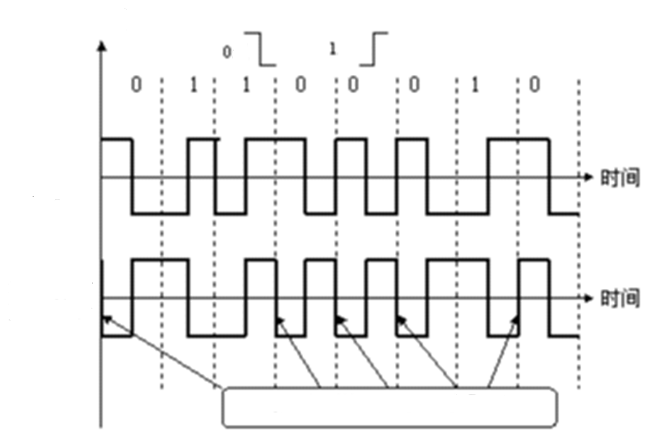
College of Computer Science and Technology
计算机科学与技术学院
曼彻斯特编码
差分曼彻斯特
编码
比特间隙开始时可发生跳变代表0

Slide 26
2.2.3 数字—>模拟编码
College of Computer Science and Technology
计算机科学与技术学院
利用模拟信号表示数字信息的技术。常用的技术是调制技术。用模拟信号的幅值、频率、相位来代替数字1和0。
问题:
为什么要用模拟信号表示数字信息?
(主要是利用有限带宽系统传输数字数据)
26

Slide 27
几个相关的概念：
College of Computer Science and Technology
计算机科学与技术学院
①比特率S：每秒所发送比特数
单位：bit/s (Bps)
②波特率B：每秒发送的信号单元数 单位：波特(Baud)
③载波信号：发送设备产生一个高频信号作为基波来承载信息信号。这个基波就称为载波信号。这个过程叫调制。
27

Slide 28
College of Computer Science and Technology
计算机科学与技术学院
幅移键控(ASK—Amplitude shift key)
用载波的不同幅度代替数字1，0
例如：高幅表示0，低幅表示1。
调幅收音机AM是ASK的例子。
缺点是抗干扰能力差。
28

Slide 29
College of Computer Science and Technology
计算机科学与技术学院
29

Slide 30
College of Computer Science and Technology
计算机科学与技术学院
频移键控(FSK—Frequency shift key)
用载波的不同频率表示1和0
例如:高频表示0，低频表示1
调频收音机是FSK的例子
优点是抗干扰能力比ASK好
30

Slide 31
College of Computer Science and Technology
计算机科学与技术学院
31

Slide 32
College of Computer Science and Technology
计算机科学与技术学院
相移键控（PSK—Phase shift key）
调制载波的相位：不同的相位表示1和0。
例如：相位0表示0，相位180表示1
32

Slide 33
College of Computer Science and Technology
计算机科学与技术学院
PSK可以用更多的状态表示二进制位，是调制主要应用的技术。
例如，用0相位代表00，用90相位表示01，用180相位代表10，用270相位表示11。这样每种相位的正弦信号可以表示两位二进制信息。
33

Slide 34
College of Computer Science and Technology
计算机科学与技术学院
PSK调相技术
34

Slide 35
College of Computer Science and Technology
计算机科学与技术学院
正交调幅(QAM):ASK和PSK结合起来的编码方法
35

Slide 36
College of Computer Science and Technology
计算机科学与技术学院
36

Slide 37
College of Computer Science and Technology
计算机科学与技术学院
模拟—>数字编码
A/D数据采集，主要应用自动控制系统
需要3个步骤:
①采样：将连续的模拟信号离散化
②量化：离散的采样值用2进制位数量化
③编码：对量化后的数据用2进制编码
37

Slide 38
College of Computer Science and Technology
计算机科学与技术学院
PCM脉冲编码调制
38

Slide 39
College of Computer Science and Technology
计算机科学与技术学院
采样定理（Shannon)：采样频率大于信号最高频率的2倍。
39

Slide 40
模拟—>模拟编码
College of Computer Science and Technology
计算机科学与技术学院
有线电视，电话系统等
声音信号的频率范围：20HZ - 20KHZ
主要能量集中在300HZ - 3000HZ 之间
40

Slide 41
College of Computer Science and Technology
计算机科学与技术学院
波特率与比特率的关系为：
S = B×Log 2^{N} （ N：码元状态数）
例如：
两相调制(单个调制状态对应1个二进制位)的比特率等于波特率；
四相调制(单个调制状态对应2个二进制位)的比特率为波特率的两倍；
八相调制(单个调制状态对应3个二进制位)的比特率为波特率的三倍。
41

Slide 42
College of Computer Science and Technology
计算机科学与技术学院
第二章 数据通信基础
2.1 数据通信系统
2.2 信号和数据编码
2.3 线路配置和传输方式
2.4 多路复用技术
2.5 数据交换技术
2.6 错误检测和控制
42

Slide 43
2.3.1 线路配置
College of Computer Science and Technology
计算机科学与技术学院
线路配置指两个或两个以上的设备连接到线路的方式。
有两种线路配置方式： 点到点连接和多点连接
①点到点
②多点连接
43

Slide 44
2.3.2 传输模式
College of Computer Science and Technology
计算机科学与技术学院
传输模式指比特流从一个设备传到另一个设备的方式。
①单工、半双工、双工通信
44

Slide 45
College of Computer Science and Technology
计算机科学与技术学院
②串行和并行传输
并行特点：一次8位传输，速度快，线路昂贵，距离短
串行特点：一次一位传输，速度慢，价格便宜
45

Slide 46
College of Computer Science and Technology
计算机科学与技术学院
③同步和异步传输
异步传输用于低速设备，一次传输一个字节。一个字节一同步。
同步传输用于高速传输，对收发双方的时钟要求很高。
46

Slide 47
College of Computer Science and Technology
计算机科学与技术学院
第二章 数据通信基础
2.1 数据通信系统
2.2 信号和数据编码
2.3 线路配置和传输方式
2.4 多路复用技术
2.5 数据交换技术
2.6 错误检测和控制
47

Slide 48
2.4 多路复用技术
College of Computer Science and Technology
计算机科学与技术学院
多路复用技术是利用一条链路同时传输多路信号的技术，使用多路复用技术可以最大限度地利用系统所具有的传输能力。
有几种多路复用技术：
频分多路复用技术
时分多路复用技术
波分多路复用技术
码分多路复用技术
48

Slide 49
College of Computer Science and Technology
计算机科学与技术学院
基本形式
49

Slide 50
2.4.1 FDM和TDM
College of Computer Science and Technology
计算机科学与技术学院
①FDM(Frequency-Division Multiplexing)
频分多路复用：通过分割线路的带宽来实现，适用于模拟信号。
频率
频率 5
频率 4
频率 3
频率 2
频率 1
时间
50

Slide 51
2.4.1 FDM和TDM
College of Computer Science and Technology
计算机科学与技术学院
②TDM（Time-Division Multiplexing)
时分多路复用:通过分割时间片来划分信道，每个时间片由一个复用信号占用。适用于数字信号。
51

Slide 52
College of Computer Science and Technology
计算机科学与技术学院
时分多路复用有两种实现方式：
同步时分多路复用、异步时分多路复用
同步时分多路复用
52

Slide 53
College of Computer Science and Technology
计算机科学与技术学院
频率
A 在 TDM 帧中
的位置不变
A
B
C
D
A
B
C
D
A
B
C
D
A
B
C
D
…
TDM 帧
TDM 帧
TDM 帧
TDM 帧
TDM 帧
时间
53

Slide 54
College of Computer Science and Technology
计算机科学与技术学院
频率
B 在 TDM 帧中
的位置不变
A
B
C
D
A
B
C
D
A
B
C
D
A
B
C
D
…
TDM 帧
TDM 帧
TDM 帧
TDM 帧
TDM 帧
时间
54

Slide 55
College of Computer Science and Technology
计算机科学与技术学院
频率
C 在 TDM 帧中
的位置不变
A
B
C
D
A
B
C
D
A
B
C
D
A
B
C
D
…
TDM 帧
TDM 帧
TDM 帧
TDM 帧
TDM 帧
时间
55

Slide 56
College of Computer Science and Technology
计算机科学与技术学院
频率
D 在 TDM 帧中
的位置不变
A
B
C
D
A
B
C
D
A
B
C
D
A
B
C
D
…
TDM 帧
TDM 帧
TDM 帧
TDM 帧
TDM 帧
时间
56

Slide 57
College of Computer Science and Technology
计算机科学与技术学院
异步时分多路复用
57

Slide 58
同步时分复用可能会造成线路资源的浪费 ！
College of Computer Science and Technology
计算机科学与技术学院
用户
时分复用
A
a
a
t
①
B
b
b
t
②
a
b
b
c
c
a
d
t
C
c
c
t
③
#1
#2
#3
#4
④
D
d
t
4 个时分复用帧
58

Slide 59
异步时分复用又称统计时分复用
College of Computer Science and Technology
计算机科学与技术学院
用户
A
a
a
t
①
B
b
b
t
②
a
b
b
c
c
d
a
t
C
c
c
③
t
#1
#2
#3
④
D
d
t
3 个 STDM 帧
59

Slide 60
二者比较
College of Computer Science and Technology
计算机科学与技术学院
同步时分多路复用的帧是固定大小的，控制简单，实时性好。信道效率差。
异步时分多路复用能提高系统的利用率，异步时分多路复用需要一些额外的代价：
①信息单元需附带地址信息
②复用器必须有一定的存储容量
③节点必须有管理队列的能力
60

Slide 61
2.4.2 波分多路复用
College of Computer Science and Technology
计算机科学与技术学院
WDM(Wavelength Division Multiplexing)
波分多路复用是利用多个激光器在单条光纤上同时发送多束不同波长激光的技术。
它在一定的带宽上将输入的光信号调制到特定的频率上，然后将调制后的信号复用到一根光纤上。
61

Slide 62
College of Computer Science and Technology
计算机科学与技术学院
波分复用就是光的频分复用
光调制器
8 × 2.5 Gb/s
1310 nm
光解调器
0 1550 nm
1 1551 nm
2 1552 nm
3 1553 nm
4 1554 nm
5 1555 nm
6 1556 nm
7 1557 nm
1550 nm 0
1551 nm 1
1552 nm 2
1553 nm 3
1554 nm 4
1555 nm 5
1556 nm 6
1557 nm 7
20 Gb/s
EDFA
复
用
器
分
用
器
120 km
62

Slide 63
2.4.3 码分多路复用
College of Computer Science and Technology
计算机科学与技术学院
CDMA (Code-Division Multiple Access)
码分多路复用时根据码型结构的不同来实现信号分割的多路复用。
在CDMA系统中，各个用户不是靠频率或时隙来区分，而是码型来区分。用户使用同一频率，占用相同的带宽。
63

Slide 64
College of Computer Science and Technology
计算机科学与技术学院
在CDMA每个比特被分为m个码片，每个站点被指定一个唯一的m位码片(码型)。当发送比特1时，站点就发送其码片。想发送0时，站点就发送其码片的补码。
64

Slide 65
College of Computer Science and Technology
计算机科学与技术学院
第二章 数据通信基础
2.1 数据通信系统
2.2 信号和数据编码
2.3 线路配置和传输方式
2.4 多路复用技术
2.5 数据交换技术
2.6 错误检测和控制
65

Slide 66
2.5 数据交换技术
College of Computer Science and Technology
计算机科学与技术学院
当存在多个通信设备时，如何使每两个设备之间能够通信问题。
交换技术指使得没有物理链路直接连接的两个或多个设备之间能够通信的技术。
66

Slide 67
2.5 数据交换技术
College of Computer Science and Technology
计算机科学与技术学院
传统的交换方式有三种：
①电路交换(Circuit Switch)
②分组交换(Packet Switch)
③报文交换（Message Switch)
随着交换技术的发展，出现了一些新的交换技术，例如ATM交换（也称信元交换）和帧中继等。
67

Slide 68
2.5.1 电路交换
College of Computer Science and Technology
计算机科学与技术学院
电路交换是在两个设备之间创建一条临时的物理连接。所以我们可以把电路交换机看作是一个多路开关。
68

Slide 69
2.5.1 电路交换
College of Computer Science and Technology
计算机科学与技术学院
电路交换的特点是在通信开始之前，要在两个通信设备之间建立起一条完全被通信双方所占用的物理通路。
其过程包括以下三个步骤：
①电路建立
②数据传输
③电路拆除
69

Slide 70
电路交换举例
College of Computer Science and Technology
计算机科学与技术学院
A 和 B 通话经过四个交换机
通话在 A 到 B 的连接上进行
交换机
中继线
用户线
中继线
交换机
A
B
(
交换机
(
(
交换机
C
(
用户线
D
70

Slide 71
2.5.2 报文交换
College of Computer Science and Technology
计算机科学与技术学院
报文交换又称为存储转发。它的基本原理是在报文的传输过程中，由网络的中间节点将报文暂时存储起来，检查它的正确性和完整性，然后再发往下一个节点。
缺点：在报文交换中，整个报文是作为一个整体来处理，由于报文较长，报文传输的延迟很大。
报文交换技术已被淘汰。
71

Slide 72
2.5.3 分组交换
College of Computer Science and Technology
计算机科学与技术学院
分组交换：较长的报文被分为较短的数据单元，然后每个数据单元被加上一些通信控制信息等内容，形成一个信息包(packet)。
通信时以包为单位发送、存储和转发。信息包长度一般比报文短得多，因此可以在中间站点的主存队列中存储，而且只要信息包到达后就可以转发，而不必等待很长的报文全部到达。缩短了信息传输过程中的延迟时间。
72

Slide 73
College of Computer Science and Technology
计算机科学与技术学院
分组交换与电路交换的比较:
共享传输链路，提高使用效率
有流量和拥塞控制，不会发生阻塞
可工作于广播和多播的方式
具有提供多种通信设备互连
73

Slide 74
2.5.3 分组交换
College of Computer Science and Technology
计算机科学与技术学院
分组交换有两种类型: 数据报和虚电路
①数据报
在传输中每个包都将独立于其他包进行处理。任何一条链路可以同时为多对设备之间的通信服务。
一次传输的数据报可能不是次序地到达目的地。重新排序的任务由传输层来完成。
②虚电路
在虚电路方法中，属于同一次通信的所有包之间的关系得以维持。路径是在数据传输的开始之前就被选定。
和电路交换的区别是：虚电路可以同时为多个设备提供通信服务，而电路交换是独占的.
74

Slide 75
College of Computer Science and Technology
计算机科学与技术学院
数据报
75

Slide 76
College of Computer Science and Technology
计算机科学与技术学院
数据报中一条链路同时为多对设备服务
76

Slide 77
College of Computer Science and Technology
计算机科学与技术学院
虚电路
77

Slide 78
College of Computer Science and Technology
计算机科学与技术学院
虚电路分类：
交换虚电路(SVC)：每条虚电路在需要的时候被创建，而且仅仅在这次通信交换的过程中存在。
永久虚电路(PVC)：类似于租用线路，在这种方法中，两个用户之间存在一条相同的虚电路，该电路是专门提供给特定用户的，这条虚电路总是建立好的。
78

Slide 79
College of Computer Science and Technology
计算机科学与技术学院
采用虚电路的情况下，仅在建立虚电路时需要目的在地址，而进行数据传送时， 每个包不需要携带完整的目的地址,而仅需要一个虚电路的号码标志。这就减少了包的控制信息，从而减少了额外开销。
79

Slide 80
College of Computer Science and Technology
计算机科学与技术学院
电路交换
报文交换
分组交换
P₁
报
文
P₂
P₁
连接建立
P₃
P₂
P₄
P₁
P₃
P₂
P₄
P₃
报
文
P₄
数据传送
报文
连接释放
报
文
t
A B C D
A B C D
A B C D
比特流直达终点
报文
报文
报文
分组
分组
分组
数据传送
的特点
存储
转发
存储
转发
存储
转发
存储
转发
80

Slide 81
College of Computer Science and Technology
计算机科学与技术学院
第二章 数据通信基础
2.1 数据通信系统
2.2 信号和数据编码
2.3 线路配置和传输方式
2.4 多路复用技术
2.5 数据交换技术
2.6 错误检测和控制
81

Slide 82
2.6 错误检测和控制
College of Computer Science and Technology
计算机科学与技术学院
检错码：给发送信息加上冗余位，使其具备检错功能。
纠错码：能纠正错误的冗余码。
编码效率：数据信息在整个发送信息的比重。
82

Slide 83
2.6.1 奇偶校验码
College of Computer Science and Technology
计算机科学与技术学院
偶校验：设m位数据单元b1b2b3…bm，则： r=b1+b2+b3…..+bm
奇校验：设m位数据单元b1b2b3…bm，则： r=b1+b2+b3…..+bm+1
发送数据时，连同校验位r一起发送。接收方根据结果，判断是否发生差错。
83

Slide 84
College of Computer Science and Technology
计算机科学与技术学院
①垂直（纵向）奇偶校验
84

Slide 85
College of Computer Science and Technology
计算机科学与技术学院
②水平（横向）奇偶校验
85

Slide 86
College of Computer Science and Technology
计算机科学与技术学院
③水平垂直（纵横）奇偶校验
86

Slide 87
2.6.2 循环校验码CRC
College of Computer Science and Technology
计算机科学与技术学院
发送方：
通信双方约定一个生成多项式G(x)，最高阶为m；例如：G(x)=X⁴+x³+1=11001，即m=4
设待发送的信息为U(x)；例：1101011
用U(x)X⁴除以G(x)得4位余数R(x)；即在U(x)后面添m个零后除以G(x)。除法的规则是：1+1=0；1+0=1；0+0=0；0+1=1；没有借位。
将R(x)放在U(x)之后得循环校验码。
87

Slide 88
College of Computer Science and Technology
计算机科学与技术学院
将R(x)放在U(x)之后得循环校验码: 11010111010
88

Slide 89
2.6.2 循环校验码CRC
College of Computer Science and Technology
计算机科学与技术学院
接收方：
接收方用收到的数据除以生成多项式G(x)，如果结果为0，传输没有错误，否则，说明传输产生错误。
89

Slide 90
2.6.3 校验和
College of Computer Science and Technology
计算机科学与技术学院
发送方：
在发送方，将要发送的整个数据单元分成大小都为n（一般为16）比特的若干段;
然后将这些分段采用反码加法算法加在一起，得到一个n比特长的结果;
该结果取反后得到一个n比特长的检查和;
将检查和当作冗余位加在原始数据单元的末尾，随原始数据单元一起发送给接收方。
90

Slide 91
2.6.3 校验和
College of Computer Science and Technology
计算机科学与技术学院
接收方：
接收方按照发送方的方法将整个数据块分成大小为n的若干段，其中最后一段为检查和。
然后将这些分段采用反码加法算法加在一起，得到一个n比特长的结果。
如果结果为n个1，则传输正确，反之，则是错误的。
91

Slide 92
College of Computer Science and Technology
计算机科学与技术学院
92

Slide 93
College of Computer Science and Technology
计算机科学与技术学院
本 章 习 题
1、数据通信系统由哪些部分组成？
2、什么是模拟信号？什么是数字信号？
3、什么是比特率？什么是比特间隙？
4、什么是信号的频谱？什么是信号的带宽？
5、分别画出采用以下编码技术对比特流01100111000进行编码的波形图。
6 给定波特率和编码技术，计算位速率。
7、什么是线路配置？有哪几种线路配置？什么是传输方式？有哪几种传输方式？
8、什么是多路复用？什么是FDM？什么是TDM？
9、同步时分多路复用和异步多路复用有什么区别？
10、说明电路交换和虚电路的主要相同点和不同点。
11、假设采用偶校验，计算以下数据单元的校验位。
( 1)1001011(2)0001100(3)1000000(4)1110111
12、给出一个10位位序列1010011110，生成多项式为 ，计算循环冗余校验码。
13、收到一个位序列10110011111，生成多项式为 ，收到的位序列有错误吗?
93

Slide 94

College of Computer Science and Technology
计算机科学与技术学院
本 章 小 节
本章重点内容
本章难点
有问题吗？
94

